Slide 1
Изучение родного языка как знаковой системы в период обучения грамоте. Звуки [c] [c´], буквы С ,с (Умк Перспективная начальная школа)
подготовила учитель начальных классов
МБОУ СОШ №3 г.Кашина
Голдобина Любовь Анатольевна

Slide 2


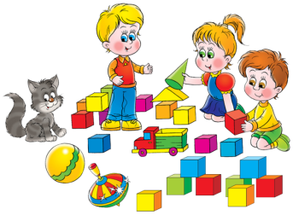
О
П
Р
С
Т
У
Ф
Х
Ц
Ч
Ш
Щ
Ъ
Ы
Ь
Э
Ю
Я

Slide 3



Сс
В хороводе звёзд над крышей
Месяц из-за тучи вышел.
Светит весело с небес,
Как большая буква «С».

Slide 4
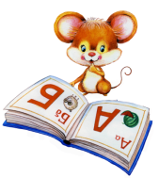
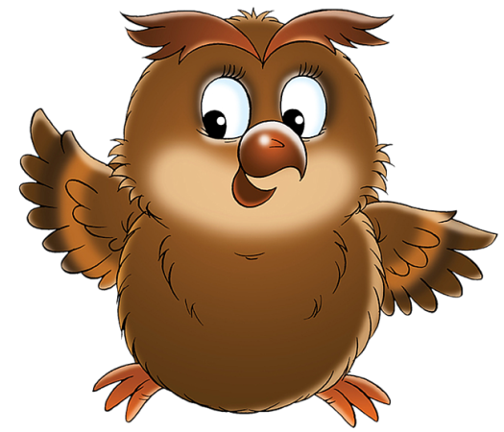
Сс
Днём спит,
На людей не глядит.
Ночью летает –
Прохожих пугает.
сова

Slide 5
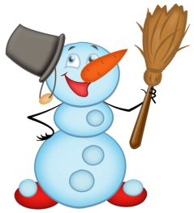



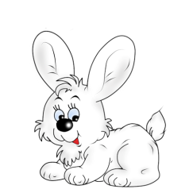
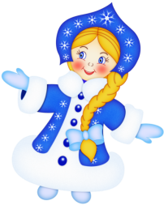
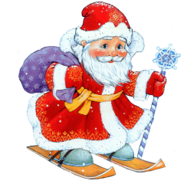
Кого или что можно увидеть зимой на букву С?

Slide 6

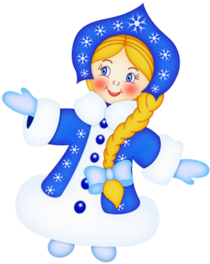

СНЕГОВИК
СНЕГУРОЧКА

Slide 7

Список литературы:
Волина В.К. Учимся играя. - Москва: Новая школа, 1994.
Корсакова К.С. Азбука в стихах. –Москва: Росмэн, 2008 г

